Slide 1
ЦИФРОВАЯ трансформация с использованием Big Data и AI
Команда ОАО «МРСК Урала»
Докладчик: Иван Зайков
21.02.2019

Slide 2
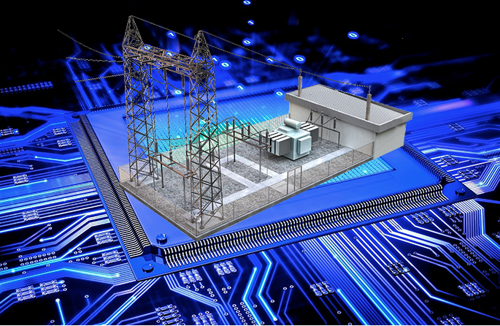
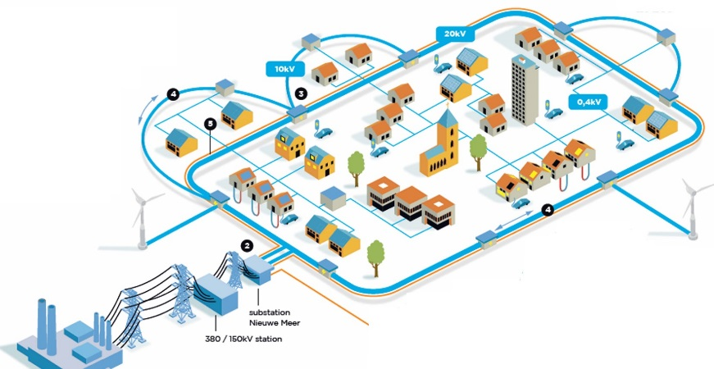
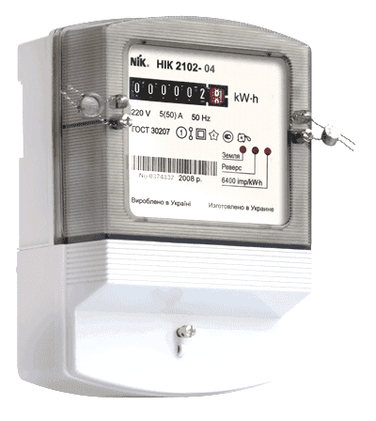
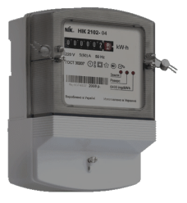
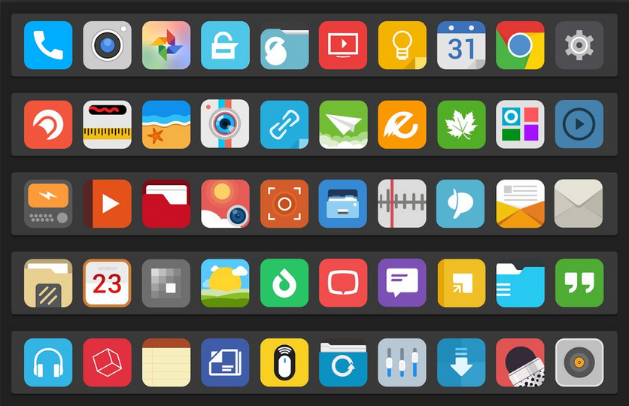
Основные направления цифровизациИ
Цифровые подстанции
Активно-адаптивные сети
Тотальная замена оборудования + автоматизация
Большие затраты – минимум экономического эффекта, большой срок окупаемости
Умные счетчики

Slide 3
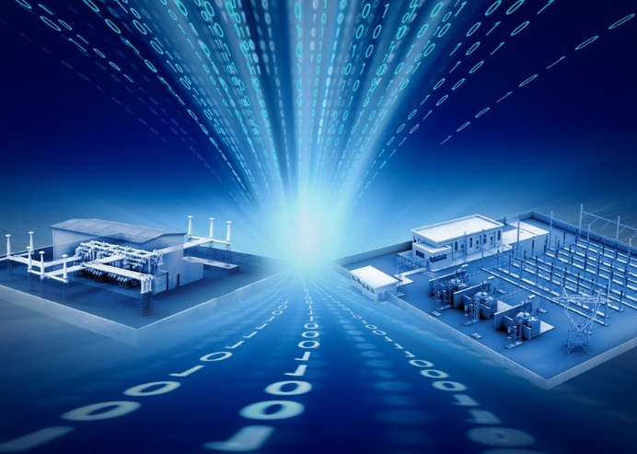
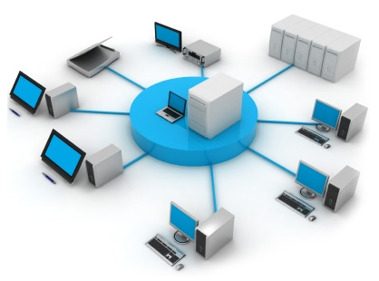
Основные направления Концепции «Цифровая трансформация 2030»
Цифровое оборудование (железо)
Цифровые технологии
Цифровые двойники (DigitalShadows)
Промышленный интернет вещей (IoT)
Большие данные (BigData)
Машинное обучение (MachineLearning)
Искусственный интеллект (Artificial intelligence)
Распределенные реестры (Blockchain)

Slide 4
Цель проекта
Повышение эффективности основных бизнес-процессов ОАО «МРСК Урала» средствами Big Data и Искусственного интеллекта на 10%.

Slide 5
МИРОВОЙ ОПЫТ
Компания | Решение | Описание
General Electric Oil & Gas | Predix | Анализ массивов данных с сенсоров, установленным на продаваемом оборудовании, позволяет увеличивать добычу энергоресурсов и снижать убытки
HSBC | Google Cloud Big Data | Противодействие мошенническим операциям с пластиковыми картами. Количество инцидентов снижено в 10 раз
Nestle | SAS Forecast | Определение спроса на материалы и формирование логистических цепочек поставки, используя данные по продажам за предыдущие периоды и оптимизационные алгоритмы
Газпромнефть | Teradata | Предиктивная аналитика процессов управления центробежными насосами позволяет получать информацию о ранее неизвестных взаимосвязях в работе насосного оборудования и устранять возникшие неполадки

Slide 6
Ключевые Бизнес процессы мрск урала
№ | Бизнес процесс | Основные проблемы (точки оптимизации)
1 | Передача электроэнергии | Коммерческие потери (безучетное и бездоговорное потребление)
2 | Технологическое присоединение | Длительные сроки подключения Высокие затраты на проектирование и строительство
3 | Техническое обслуживание и ремонты/технологическое перевооружение и реконструкция | Высокие затраты на ремонтные работы, реконструкцию, модернизацию Высокая аварийность Высокие показатели SAIDI/SAIFI
4 | Оперативно-технологическое и ситуационное управление | Высокие затраты на устранение последствий аварий Высокие затраты на персонал

Slide 7



Инструментальная база
Решение
Рекомендация
Аналитика
AI
Проект
Загрузка
Big Data
Загрузка
Исходные данные
Технологический сегмент
Корпоративный сегмент
АИИС КУЭ, СУПА, ТОРО, SCADA, Диспетчерский журнал, GIS
SAP, 1C, AutoCAD,
Архив документов

Slide 8
Передача электроэнергии
Исходные данные
  Информация по фактическому потреблению электроэнергии
  Расчет режима сети в режиме реального времени
  Топология сети
BIG DATA
  Наполнение BIG DATA
Анализ
BIG DATA AI
  Анализ искусственным интеллектом BIG DATA
  Выявление районов безучетного и бездоговорного потребления электроэнергии
Рекомендации
  Рекомендации по устранению нарушений в конкретных точках сети
Эффект
  Снижение потерь на 185 млн. кВтч 395 млн. руб.
  Сокращение трудозатрат на выявление безучетного
  и бездоговорного потребления электроэнергии 36 млн. руб.

Slide 9
Технологическое присоединение потребителей
Заключение договора
Разработка ТЗ
Разработка проекта
Монтаж оборудования
Подключение
Потребление
электроэнергии

Slide 10
Разработка проекта
Исходные данные
Нагрузка на существующее оборудование
ГИС системы
Типовые проектные решения
BIG DATA
  Наполнение BIG DATA
Анализ
BIG DATA AI
  Анализ искусственным интеллектом BIG DATA
  Выявление алгоритмов создания проектной документации
Проект
  Утверждение эффективного технического решения
Эффект
Снижение затрат на разработку ПСД
(до 20% от сметного расчета)
Сокращение сроков разработки ПСД (до 30-45 дней)
Повышение эффективности капитальных вложений
Сокращение складских остатков 27 млн. руб.
Улучшение в рейтинге Doing Business
441 млн. руб.

Slide 11
техническое обслуживание и ремонты/ технологическое перевооружение и реконструкция
Исходные данные
Перечень оборудования, индекс состояния оборудования, топология сети, данные об авариях, диспетчерский журнал и т.д.
BIG DATA
  Наполнение BIG DATA
Анализ BIG DATA AI
  Анализ искусственным интеллектом BIG DATA
  Оценка состояния оборудования
Рекомендации
  Рекомендации по очередности реконструкции / модернизации ЭСК
Эффект
  Предупреждение аварийных ситуаций, снижение аварийности, снижение недоотпуска э/э 24 млн. руб.
  Снижение затрат на ремонтно-восстановительные работы 176 млн. руб.
  Повышение эффективности капвложений на 42 млн. руб.

Slide 12
оперативно-технологическое и ситуационное управление
Исходные данные
Перечень оборудования, топология сети, данные об авариях, диспетчерский журнал и т.д.
Данные телеметрии в режиме реального времени
Анализ AI
  Анализ состояния искусственным интеллектом
Управление
  Автоматизированные переключения, включение резервов
Эффект
Повышение надежности
Снижение SAIFI и SAIDI
Снижение недоотпуска э/э 24 млн. руб.
Снижение затрат на ремонтно-восстановительные
работы – 113 млн. руб.

Slide 13
Эффективность проекта
Выгоды
Затраты
Экономический эффект 1031 млн. руб./год
Снижение потерь на 185 млн. кВтч – 395 млн. руб./год
Снижение недоотпуска э/э – 24 млн. руб./год
Повышение эффективности капвложений – 472 млн. руб./год
Снижение затрат на ремонтно-восстановительные работы – 113 млн. руб./год
Сокращение складских остатков – 27 млн. руб./год
CAPEX 900 млн.руб.
Программно-технический комплекс 700 млн.руб.
Консалтинг 200 млн.руб.
OPEX 100 млн.руб./год
Сопровождение решения 100 млн.руб./год
Оптимизация ФОТ 223 млн. руб./год
Сокращение трудозатрат на выявление безучетного и бездоговорного потребления электроэнергии – 36 млн. руб./год
Сокращение трудозатрат на разработку ПСД – 11 млн.руб./год
Сокращение трудозатрат на оперативно-технологическое и ситуационное управление – 176 млн.руб./год
Повышение инвестиционной привлекательности региона,
улучшение в рейтинге Doing Business
Снижение SAIFI/SAIDI

Slide 14
Резюме
Срок реализации проекта: 4-5 лет с учетом внедрения;
Окупаемость проекта 1-1,5 года;
Оптимизация ФОТ 223 млн. руб./год;
Экономический эффект 1031 млн. руб./год
~ 10% инвестиционной программы развития ОАО «МРСК Урала»;
Прорыв:
Применение Big Data и AI в ОАО «МРСК Урала»
с существенным экономическим эффектом.

Slide 15
Спасибо за внимание!

